Slide 1
Prostorová ekonomie
Doc. Ing. Kamila Turečková, Ph.D., MBA
NPEKP/NKEKP
4) poptávka a nabídka
v prostorové analýze

Slide 2
mikroekonomie a makroekonomie v prostorové analýzy
mikro a makroekonomické vztahy, prvky, jevy a procesy mají svoji prostorovou dimenzi
na mikroúrovni se jedná zejména o chování ekonomických subjektů v prostoru (spotřeba, produkce, směna) a na regionálních trzích (výrobků a služeb, výrobních faktorů), které determinují a jsou determinovány příjmy (důchody), zisky, náklady, strukturou samotných ekonomických subjektů a jejich životní úrovní, dostupnou infrastrukturou, vnějšími a vnitřními úsporami, daněmi, lokální inflací a nezaměstnaností, fází ekonomického cyklu, financováním veřejných aktivit, objemem přímých zahraničních investic, tempem změny regionálního růstu aj. (vstupují nám zde tedy také makroekonomické proměnné), kdy tyto ekonomické faktory doplňují faktory sociální a environmentální
determinují regionální disparity, vysvětlují lokální problémy a jsou předmětem potenciálního řešení, zejména ze strany veřejného sektoru
jádrem ekonomického systému v kontextu prostorové analýzy je lokální - místní trh výrobků a služeb (zboží), protože přispívá k optimální alokaci zdrojů skrze směnnou hodnotu (cenu)
rozdělení vzácných zdrojů mezi jednotlivé subjekty trhu, které umožní jejich nejefektivnější využití s ohledem na potřeby společnosti

Slide 3
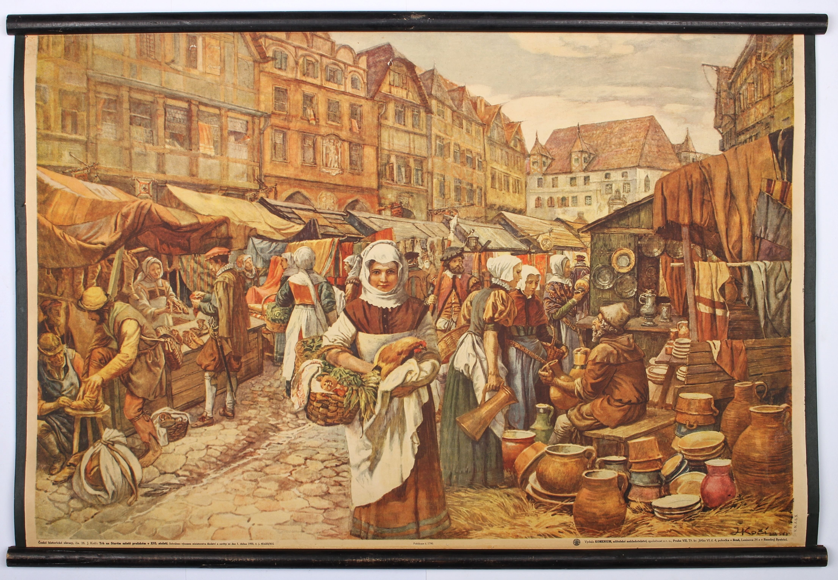
místní – regionální (oblastní) trh
místo střetu nabídky a poptávky po zboží, na kterém dochází ke směně mezi nabízejícími a prodávajícími
jedna z prvních podob (forem) trhu, která se vztahuje bezprostředně k určitému místu či lokalitě (jarmark, městský trh, regionální trh), která je územně oddělená od ostatního prostoru (dnes lze regionální trh ztotožnit s územím krajů (NUTS3), případně okresů (LAU1))
regionální trh je součástí trhu národního na úrovni státu, který je součástí trh světového
prvky trhu: nabídka, poptávka, konkurence a cena
nabídka/poptávka: individuální, dílčí (tržní) a agregátní
funkce trhu: co vyrábět (konkurence na straně poptávky), jak vyrábět (konkurence na straně nabídky), pro koho vyrábět (o tom rozhodují důchody, které se formují na trzích výrobních faktorů)

Slide 4
regionální poptávka
vyjadřuje závislost mezi množstvím zboží, které je kupující ochoten koupit, a cenou, jakou je ochoten za zboží zaplatit v určitý čas na určitém místě
jedná se o funkci mezi množstvím poptávané produkce a cenou (Q=f(P)), za kterou jsou kupující ochotni ji koupit (neplést s termínem „poptávané množství“, což je číslo)
regionální poptávku lze chápat jako:
vnitřní – poptávka všech subjektů v dané období uvnitř regionu po zboží nabízeném uvnitř regionu bez ohledu na jeho původ
neohraničená – poptávka všech subjektů uvnitř regionu po zboží nabízeném uvnitř i vně regionu bez ohledu na jeho původ
soustředná – poptávka všech subjektů z i mimo region po zboží nabízeném uvnitř regionu bez ohledu na jeho původ
produkční – poptávka všech subjektů z i mimo region po zboží produkovaném v daném regionu
souhrnná – zahrnuje všechny čtyři předchozí typy
v souvislosti s regionální poptávkou se nejčastěji bavíme o poptávce vnitřní
u regionální poptávky se často sleduje cenová pružnost poptávky (citlivost poptávaného množství na změnu ceny), která ovlivňuje tvar poptávkové funkce

Slide 5
regionální poptávka
Posun po křivce | Posun celé křivky
působí cenový faktor – změna ceny statku vede ke zvýšení nebo snížení poptávaného množství | působí necenový faktor (↑poptávky doprava) – změna preferencí spotřebitele-↑pro daný statek, změna důchodů spotřebitele-↑důchodů, změna ceny komplementů -↓ceny, změna ceny substitutů -↑ceny, změna potencionálních kupců-↑růst jejich počtu
při růstu ceny se pohybujeme po křivce směrem nahoru a naopak | roste-li poptávka posouvá se poptávková křivka doprava a naopak (mění se její poloha)
P D₃
D₁
D₂
Q
regionálně významné faktory polohy křivky poptávky
počet obyvatel (souhrnná kupní síla), místní spotřební vzorce chování, zvyklosti a tradice, kultura, etnická struktura, specifické individuální preference vyplývající z místních poměrů
cena a dostupnost místních komplementů a substitutů
lokální reklama, četnost a forma kontaktů potenciálních spotřebitelů
míra urbanizace s spotřební chování s ní spojené, lokální infrastruktura, místní georeliéf, lokální klima a meteorologické faktory
místní podmínky také ovlivňují výši změn mezního užitku, který se promítá do celkového užitku a „spokojenosti“ spotřebitelů

Slide 6
regionální nabídka
souhrn všech zamýšlených prodejů, se kterými přicházejí výrobci na trh (celková nabídka je určena objemem výroby všech výrobců a cenami, za které chtějí své výrobky prodat) v určitý čas na určitém místě
zda se jim podaří prodat vše, co vyrobili a zda se jim podaří prodat vše za ceny které zamýšleli, to ukáže trh
regionální nabídka je úzce spojena s problematikou lokalizace ekonomických činností a je ovlivněna regionálními podmínkami
regionální nabídku lze chápat jako:
vnitřní – nabídka všech subjektů v dané období uvnitř regionu
soustředná – nabídka pro všech subjektů v regionu uskutečňovaná producenty (nabízejícími) i mimo území regionu
produkční – nabídka produktů vznikající uvnitř regionu nabízena v i mimo region
souhrnná – zahrnuje první dva předchozí typy
v souvislosti s regionální nabídkou se nejčastěji bavíme o nabídce souhrnné
nabízené množství představuje objem produkce při určité ceně (jeden bod v grafu, číslo) zatímco nabídka vyjadřuje funkční vztah mezi množstvím vyráběné a nabízené produkce a cenou, za kterou jsou ochotni nabízející prodat, je znázorněna celou křivkou nabídky a jedná se o funkci

Slide 7
regionální nabídka
Posun po křivce | Posun celé křivky
působí cenový faktor – změna nabízeného množství vlivem změny ceny | působí necenový faktor – změna nabídky vyvolaná jinými než cenovými vlivy – zavádění nových technologií, změna cen výrobních faktorů, změna nákladů na výrobu
při růstu ceny se pohybujeme po křivce směrem nahoru (zvýšení nabízeného množství) a naopak | poste-li nabídka posouvá se nabídková křivka doprava a naopak
P S₃
S₁
S₂
Q
nabídka úzce souvisí s výrobními náklady a cenou vstupů, přičemž jejich prostorová dimenze je výrazná
prostorová diferenciace je v regionech velmi rozličná (georeliéf, klima, infrastruktura, dopravní spojení, osídlení apod.)
zejména ve mzdách (také v souvislosti s individuální - zpětně zakřivenou nabídkovou křivkou práce; preference volného času), úrovni využívané technologie, v produktivitě práce, v dostupnosti zdrojů, v dopravních nákladech aj.
další regionálně významné faktory polohy křivky nabídky (také ve smyslu zvýšit počet firem)
organizace výroby, management, konkurence, výrobní tradice
lokální daňový systém (regionalizace fiskální politiky), veřejná správa, sociální klima, regionální politika
technická infrastruktura, meteoritické vlivy
regionalizace fiskální politiky, resp. regionalizace daní a odvodů, kdy se se centrální autority hospodářské politiky snaží ovlivňovat celkovou poptávku v jednotlivcích regionech (snižují daňové sazby v regionech, které trpí nízkou úrovní poptávky a opačně; stát jako odběratel zboží a služeb)

Slide 8
Děkuji za pozornost.

